Slide 1
1-дәріс
Генеративтік қарсылас нейрондық желілерге

Slide 2
Генеративті қарсылас нейрондық желілер
2014 жылы Ian Goodfellow генеративті қарсылас желілерді (GAN) ойлап тапты. Бұл әдіс компьютерлерге бір емес, екі бөлек нейрондық желіні пайдаланып нақты деректерді жасауға мүмкіндік берді. GAN деректер генерациялау үшін қолданылатын алғашқы компьютерлік бағдарлама емес еді, бірақ олардың нәтижелері мен әмбебаптығы оларды басқалардан ерекшелендірді. GAN жасанды жүйелер үшін ұзақ уақыт бойы мүмкін емес деп саналатын керемет нәтижелерге қол жеткізді, мысалы, нақты әлемге жақын сапада жалған кескіндер жасау, суретті фотосуретке ұқсас кескінге айналдыру немесе жылқының бейнесін жүгіріп келе жатқан зебраға айналдыру мүмкіндігі - мұның бәрі мұқият белгіленген жаттығу деректерінің көп мөлшерін қажет етпей-ақ жасалды.

Slide 3
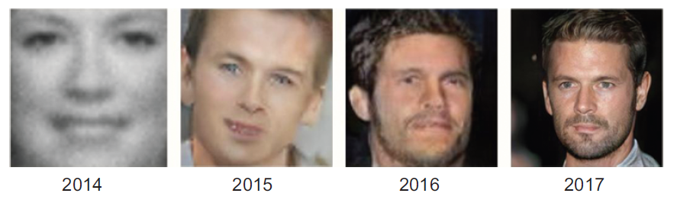
Генеративті қарсылас нейрондық желілер
Генеративті қарсылас желілердің (GAN) арқасында машиналық деректерді жасау қаншалықты алға жылжығанының айқын мысалы - адам бет-әлпеттерінің синтезі.

Slide 4
Генеративті қарсылас нейрондық желілер
Генеративтік қарсылас желілер (GAN) - бір мезгілде үйретілген екі модельден тұратын машиналық оқыту әдістерінің класы: біреуі (генератор) жалған деректерді жасауға үйретілген, ал екіншісі (дискриминатор) жалған деректерді нақты мысалдардан ажыратуға үйретілген.
«Қарсылас» термині GAN құрылымын құрайтын екі модель: генератор және дискриминатор арасындағы ойын тәрізді, бәсекелестік динамиканы білдіреді. Генератордың мақсаты - оқыту жинағындағы нақты деректерден ажыратылмайтын мысалдар жасау.
Біздің мысалда бұл да Винчидің жұмыстарына дәл ұқсайтын картиналар жасауды білдіреді. Дискриминатордың міндеті - генератор жасаған жалған мысалдарды оқу деректер жиынтығынан алынған нақты мысалдардан ажырату.
Біздің мысалда, дискриминатор да Винчидің картиналарының түпнұсқалығын бағалайтын өнер тарихшысы рөлін атқарады. Екі желі үнемі бір-бірінен асып түсуге тырысады: генератор сенімді деректерді неғұрлым жақсы шығарса, дискриминатор нақты мысалдарды жалғаннан соғұрлым жақсы ажырата білуі керек.

Slide 5
Генеративтік қарсылас нейрондық желілердің
GAN-дардың математикалық негіздері күрделі, Бірақ нақты әлемдегі ұқсастықтар GAN-дарды түсінуді жеңілдетеді. Бұрын біз өнер шеберін (Generator) алдауға тырысатын өнер шеберінің (Discriminator) мысалын талқыладық. Жалғаншы жасаған жалған картиналар неғұрлым сенімді болса, өнер шебері олардың түпнұсқалығын анықтауда соғұрлым жақсы болуы керек. Бұл керісінше де дұрыс: өнер маманы белгілі бір картинаның түпнұсқалығын неғұрлым жақсы анықтаса, жалғаншы оны анықтаудан аулақ болу үшін соғұрлым көп күш жұмсауы керек.
Ian Goodfellow қолданатын тағы бір салыстыру - оны ұстауға тырысып жатқан қылмыскердің (Generator) және детективтің (Discriminator) метафорасы .

Slide 6
Генеративтік қарсылас нейрондық желілердің
Генератордың мақсаты - оқыту деректер жиынтығының сипаттамаларын дәл көрсететін мысалдар жасау, ол жасайтын үлгілер оқыту деректерінен ажыратылмайтындай етіп. Генераторды кері нысанды тану моделі ретінде қарастыруға болады. Нысанды тану алгоритмдері суреттердегі үлгілерді олардың мазмұнын анықтау үшін үйренеді. Үлгілерді танудың орнына, генератор оларды нөлден бастап жасауды үйренеді; шын мәнінде, генераторға енгізілетін ақпарат көбінесе кездейсоқ сандардың векторынан басқа ештеңе емес.
Генератор Дискриминатордың жіктелуінен алынған кері байланыс негізінде үйренеді . Дискриминатордың мақсаты - белгілі бір мысалдың шынайы (оқу деректері жиынтығынан) немесе жалған (генератор жасаған) екенін анықтау. Тиісінше, Дискриминатор Генераторды жалған кескінді шынайы деп жіктеуге алдаған сайын, генератор бірдеңені жақсы жасағанын біледі. Керісінше, Дискриминатор Генератор жасаған кескінді жалған деп дұрыс қабылдамаған сайын, генератор өз жұмысын жақсарту үшін қажетті кері байланысты алады.

Slide 7
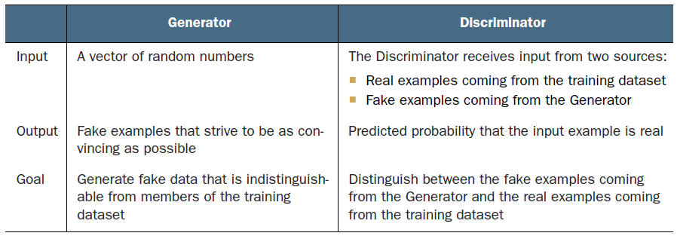
Генератор және дискриминатор

Slide 8
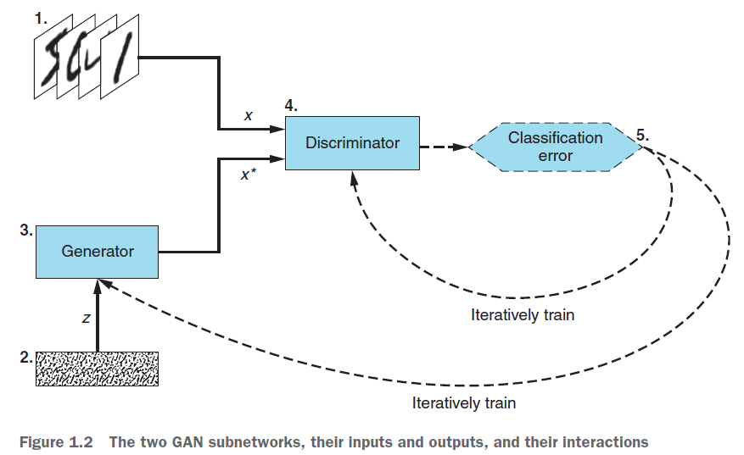
Генеративті қарсылас нейрондық желілердің
Енді сіз GAN және олардың құрамдас желілері туралы жалпы түсінікке ие болғаннан кейін, жүйенің жұмысын егжей-тегжейлі қарастырайық. Біздің мақсатымыз GAN-ды шынайы көрінетін қолжазба сандарын жасауға үйрету деп елестетіп көріңіз. Бұл диаграмма суретте көрсетілген.

Slide 9
Генеративті қарсылас нейрондық желілердің
Бұл диаграмма келесі элементтермен көрсетілген:
Оқыту деректер жиынтығы - генератордың мінсіз сапада имитациялауды үйренуін қалайтын нақты әлемдегі мысалдар жиынтығы. Бұл жағдайда деректер жиынтығы қолмен жазылған сандардың кескіндерінен тұрады. Бұл деректер жиынтығы дискриминатор желісіне кіріс (x) ретінде қызмет етеді.
Кездейсоқ шу векторы - генератор желісіне жіберілетін бастапқы кіріс сигналы (z). Бұл кіріс сигналы - генератор макет мысалдарын синтездеу үшін бастапқы нүкте ретінде пайдаланатын кездейсоқ сандардың векторы.
Генератор желісі: Генератор кездейсоқ сандардың векторын (z) кіріс ретінде қабылдайды және макет мысалдарын (x*) шығарады. Оның мақсаты - өзі шығаратын макет мысалдарын оқыту деректер жинағындағы нақты мысалдардан ажыратылмайтын ету.
Дискриминатор желісі — Дискриминатор кіріс ретінде жаттығу жиынтығынан нақты мысалды (x) немесе генератор жасаған макет мысалды (x*) алады. Әрбір мысал үшін дискриминатор мысалдың нақты болу ықтималдығын анықтайды және шығарады.
Итеративті оқыту/тюнинг - дискриминатордың әрбір болжамы үшін біз оның қаншалықты жақсы екенін анықтаймыз (кәдімгі классификатор үшін мұны қалай істейтінімізге ұқсас) және нәтижелерді кері таралуды пайдаланып дискриминатор мен генератор желілерін итеративті түрде реттеу үшін пайдаланамыз:
– Дискриминатордың салмақтары мен ауытқулары жіктеу дәлдігін барынша арттыру үшін жаңартылды (x-ті нақты сан ретінде және x*-ті жалған сан ретінде дұрыс болжау ықтималдығын барынша арттыру).
– Дискриминатордың x* мәнін нақты сан ретінде қате жіктеу ықтималдығын арттыру үшін генератордың салмақтары мен ауытқулары жаңартылған.

Slide 10
Генеративті қарсылас нейрондық желілердің

Slide 11
Генеративті қарсылас нейрондық желілердің
Оқу деректер жиынтығынан кездейсоқ нақты x мысалын алыңыз.
Жаңа кездейсоқ шу векторын z алыңыз және генератор желісін пайдаланып, x* макет мысалын синтездеңіз.
x және x* айнымалыларын жіктеу үшін дискриминатор желісін пайдаланыңыз.
Жіктеу қателерін есептеу және жалпы қатені кері тарату арқылы дискриминатордың салмақтары мен ауытқуларын жаңарту, жіктеу қателерін азайту мақсатында.

Slide 12
Генеративті қарсылас нейрондық желілердің
Жаңа кездейсоқ шу векторын z алыңыз және генератор желісін пайдаланып, x* макет мысалын синтездеңіз.
x*-ты жіктеу үшін дискриминатор желісін пайдаланыңыз.
Дискриминатор қателерін барынша арттыру мақсатында генератордың салмақтары мен ауытқуларын жаңарту үшін жіктеу қатесін есептеп, қатені кері таралту.

Slide 13
GAN
Сіз GAN жаттығу циклін қашан тоқтату керектігін ойлап отырған боларсыз. Нақтырақ айтқанда, GAN толықтай оқытылғанын қалай білеміз, сонда біз жаттығу итерацияларының тиісті санын анықтай аламыз?
Дәстүрлі нейрондық желі жағдайында бізде әдетте қол жеткізу және өлшеу үшін нақты мақсат болады. Мысалы, жіктегішті оқытқан кезде, біз оқыту және валидация деректер жиынындағы жіктеу қателігін өлшейміз және валидация қатесі нашарлай бастағанда (шамадан тыс сәйкестендіруді болдырмау үшін) процесті тоқтатамыз.
GAN желісінде екі желінің бір-біріне қарсы мақсаттары бар: бір желі жақсарған кезде, екіншісі нашарлайды. Қашан тоқтау керектігін қалай білесіз? Ойын теориясымен таныс адамдар үшін бұл жағдай нөлдік қосындылы ойын сияқты көрінуі мүмкін — бір ойыншының ұтысы екіншісінің ұтылысына тең болатын жағдай.
Бір ойыншы белгілі бір деңгейге жақсарған кезде, екінші ойыншы да сол деңгейге нашарлайды.
Барлық нөлдік қосындылы ойындарда Нэш тепе-теңдігі бар — бұл нүктеде ешбір ойыншы өз позициясын жақсарта алмайды немесе әрекеттерін өзгерту арқылы өтей алмайды.
GAN келесі шарттар орындалған кезде Нэш тепе-теңдігіне қол жеткізеді: Генератор оқыту деректер жиынындағы нақты деректерден ажыратылмайтын жалған мысалдар жасайды. Дискриминатор, ең жақсы жағдайда, белгілі бір мысалдың шынайы немесе жалған екенін кездейсоқ болжай алады (яғни, мысалдың шынайы екендігі туралы 50/50 болжам жасай алады).

Slide 14
GAN-дардың
GAN-дар ойлап табылған сәттен бастап ғалымдар мен сала мамандары тарапынан терең оқытудағы ең маңызды жетістіктердің бірі ретінде бағаланды. Facebook-тегі жасанды интеллект зерттеулерінің директоры Янн ЛеКун тіпті GAN-дар мен олардың вариациялары «соңғы 20 жылдағы терең оқытудағы ең керемет идея» деп мәлімдеді. Бұл үміттер толығымен ақталды.
Зерттеушілерге таныс болуы мүмкін, бірақ басқалардың тек таңғаларлық көзқарастарын тудыратын машиналық оқытудағы басқа жетістіктерден айырмашылығы, GAN-дар зерттеушілер мен көпшіліктің қиялын баурап алды. Олар New York Times, BBC, Scientific American және басқа да көптеген көрнекті БАҚ-тарда жарияланды. Шынында да, GAN-дарды пайдаланып алынған осы таңғажайып нәтижелердің бірі сізді осы кітапты сатып алуға итермелеген болуы мүмкін.
гиперреалистік кескіндер жасау мүмкіндігі . Суреттегі ешбір бет-әлпет нақты адамға тиесілі емес;
Олардың барлығы жалған, бұл GAN-дардың фотореалистік сападағы кескіндерді синтездеу қабілетін көрсетеді. Беттер прогрессивті GAN-дарды пайдаланып жасалған.
GAN-дардың тағы бір таңғажайып жетістігі - кескіндерді аудару. Мысалы, сөйлемді қытай тілінен испан тіліне аударуға болатыны сияқты, GAN-дар да кескінді бір доменнен екіншісіне аудара алады.
Суретте көрсетілгендей, GAN құрылғылары жылқының бейнесін зебра бейнесіне және керісінше, ал фотосуретті Моне стиліндегі суретке айналдыра алады — мұның бәрін іс жүзінде ешқандай бақылаусыз және ешқандай жапсырмаларсыз жасауға болады.

Slide 15
GAN

Slide 16
GAN

Slide 17
НАЗАР АУДАРҒАНЫҢЫЗҒА РАҚМЕТ !!!

